Slide 1

Module C :
Comment définir la santé mentale en milieu scolaire?
Notes:
Cette présentation accompagne le module C du cours d’une heure intitulé « Introduction à LIT SM : La santé mentale en action pour le personnel scolaire ».

Slide 2

Notes pour l’animation
Cette présentation contient des renseignements tirés de « Intro à LIT SM », un cours d’une heure sur la littératie en santé mentale destiné au personnel scolaire. Elle propose des contenus connexes dans un format pouvant être utilisé lors de réunions du personnel scolaire ou d’autres occasions de formation professionnelle.
Veuillez adapter les diapositives à vos besoins. Elles peuvent être modifiées/réorganisées. Veuillez déterminer quelles extensions facultatives sont pertinentes ou correspondent au temps dont vous disposez.
Envisagez de compléter le matériel avec des activités/renseignements supplémentaires spécifiques à votre région et à votre conseil scolaire (p. ex., les programmes locaux de santé mentale ou les possibilités de formation, etc. )
Envisagez d’inviter le personnel à suivre le cours en ligne. Il est gratuit, peut être suivi à son propre rythme et un certificat est délivré à la fin.

Slide 3





Notes pour l’animation 2
Matériel requis :
Notes autocollantes, stylos
Papier graphique, marqueurs
Appareils permettant d’accéder au cours en ligne (si vous souhaitez l’introduire dans le cadre de l’apprentissage)
Recherchez les symboles suivants pour animer l’événement et réaliser l’harmonisation avec le cours :

Slide 4
À la fin de ce module, nous serons en mesure de/d’ :
décrire le rôle du personnel scolaire dans le soutien à la santé mentale des élèves en matière d’affirmation identitaire;
discuter des facteurs qui contribuent à une salle de classe favorisant la santé mentale;
expliquer les moyens de promouvoir la santé mentale et la littératie auprès des élèves.

Slide 5

Citation d’un élève
Notes:
Les élèves ont remarqué que parfois, le personnel scolaire semble penser que nous devons adopter des approches nouvelles ou différentes pour soutenir leur santé mentale. Cependant, les éléments fondamentaux, tels que les relations bienveillantes et les liens sociaux, restent importants. Ce sont des concepts que les membres du personnel scolaire privilégient depuis des années, et ils ont donc toujours soutenu la santé mentale des élèves de manière significative.

Slide 6

Comprendre le sujet 1
Notes:
Cette section correspond au contenu principal de l’apprentissage.

Slide 7
Réfléchissez 1
Prenez un moment pour réfléchir à la manière dont vous :
accueillez et intégrez les élèves au quotidien;
établissez des relations afin de mieux comprendre les élèves;
promouvez des habitudes saines sur le plan mental;
collaborez avec les familles, les élèves et les autres membres du personnel pour créer un environnement favorable.

Slide 8
Le rôle du personnel scolaire
En tant que membres du personnel scolaire, nous sommes à l’aise dans notre rôle qui consiste à enseigner le programme-cadre et à offrir aux élèves des occasions d’apprendre, d’explorer et de satisfaire leur curiosité.
Cependant, qu’en est-il de la santé mentale?
Quel est le rôle du personnel scolaire dans la promotion de la santé mentale?
Notes:
Répartissez-vous en petits groupes pour discuter, puis partagez vos réflexions avec l’ensemble du groupe.

Slide 9
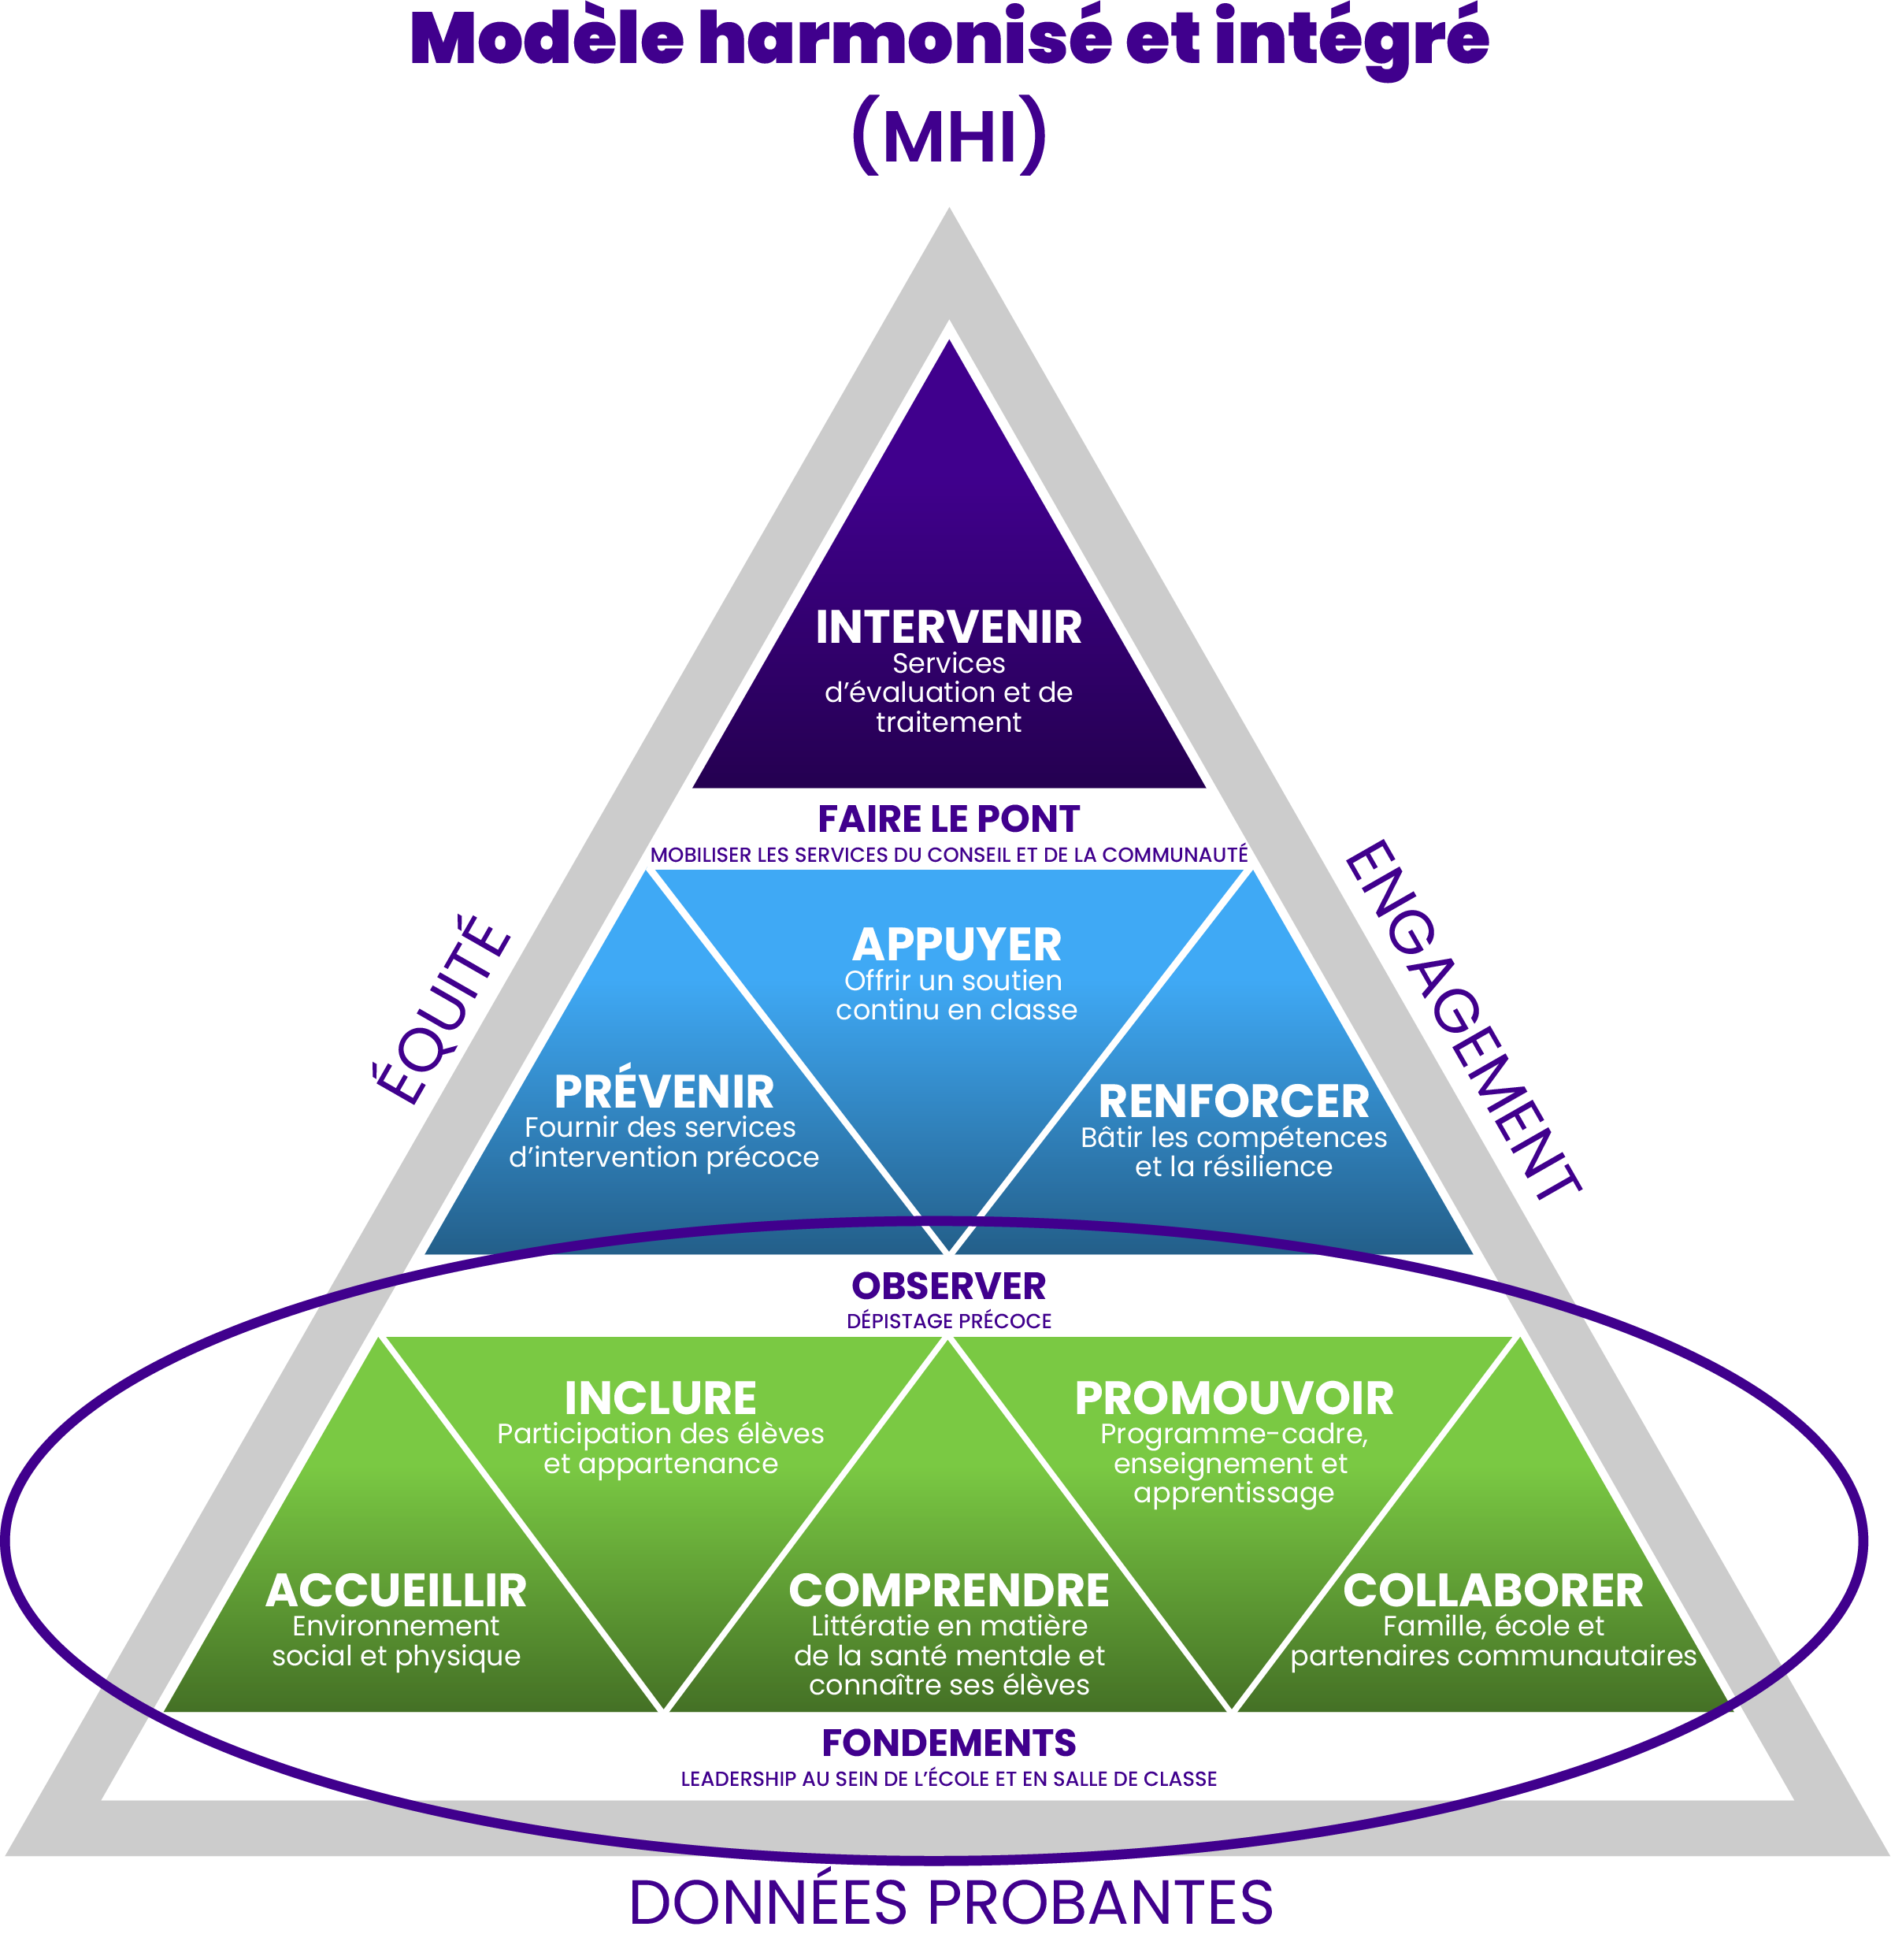
Le rôle du personnel scolaire (suite)
La promotion de la santé mentale est le travail quotidien fondamental que le personnel enseignant et le personnel scolaire effectuent dans le cadre du curriculum et au-delà, pour accueillir et inclure tous les élèves, pour les comprendre et renforcer leurs connaissances en matière de santé mentale, pour encourager les habitudes favorisant la santé mentale et pour s’associer aux parents, aux élèves, et aux autres membres du personnel afin de créer un environnement favorable.
– NPP169
Notes:
Le triangle MHI (modèle harmonisé et intégré) présenté dans le cours aide à définir la santé mentale à l’école. Le niveau 1 montre le rôle fondamental du personnel scolaire. Il comprend la promotion de la santé mentale et la littératie en santé mentale. Cette diapositive permet de faire le lien avec la conversation précédente sur le fait que le personnel scolaire est déjà engagé dans ce travail.

Slide 10
La littératie
Le ministère de l’Éducation de l’Ontario définit la littératie comme étant la capacité de comprendre, d’interpréter, de créer, de communiquer et de calculer à l’aide de documents imprimés et écrits dans divers contextes.
La littératie en santé mentale comprend les connaissances, la compréhension, les compétences et la confiance qui nous aident à prendre soin de notre santé mentale, à soutenir les autres et à savoir comment obtenir de l’aide lorsque cela est nécessaire.
Notes:
Veuillez comparer et mettre en contraste ces deux définitions. Rappelez au personnel scolaire que nous nous concentrons sur la santé mentale plutôt que sur la maladie mentale. Le personnel scolaire est bien équipé pour enseigner la littératie, y compris la littératie qui comprend des stratégies pour être en bonne santé et rechercher du soutien lorsque nous en avons besoin.

Slide 11
Réfléchissez 2
Quels liens avez-vous établis entre la littératie en santé mentale et d’autres types de littératie?
En quoi le fait d’aborder la santé mentale sous l’angle de la littératie pourrait-il aider les membres du personnel scolaire à se percevoir non seulement comme capables, mais aussi comme compétents pour apporter leur contribution?
Notes:
Certains membres du personnel scolaire peuvent estimer que la santé mentale dépasse leur rôle ou leurs compétences. Comment le fait d’aborder la santé mentale sous l’angle de la littératie peut-il aider les membres du personnel scolaire à comprendre qu’ils occupent une position unique pour soutenir la santé mentale des élèves?

Slide 12

Explorez les stratégies

Slide 13

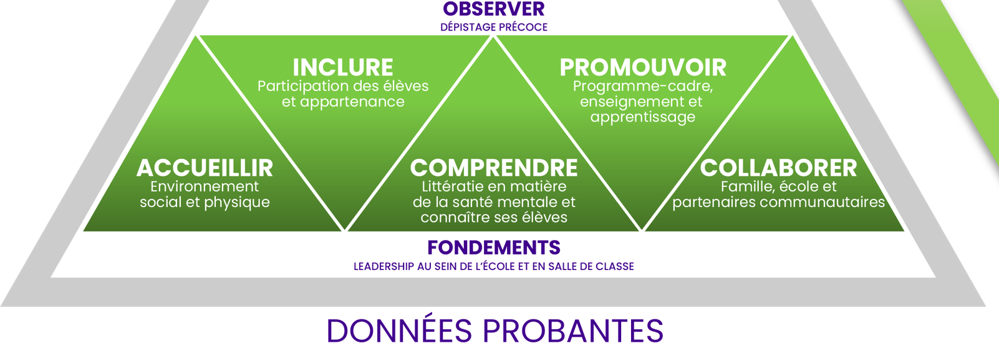
Exemples d’application du niveau 1
Notes:
Scénario de l’animateur : « La bonne nouvelle, c’est que vous contribuez probablement déjà de nombreuses façons à la santé mentale des élèves. »
Utilisez un espace numérique (p. ex., Padlet ou un document partagé) ou physique (tableau blanc, papier graphique) pour afficher les titres de chaque catégorie du niveau 1 : Accueillir, Inclure, Comprendre, Promouvoir, Collaborer. Invitez les membres du personnel scolaire à écrire des exemples sur des notes autocollantes et à les afficher sous chaque catégorie. Les réponses varieront et pourront inclure des exemples d’actions bienveillantes, de modèles, de façons d’enseigner ou de renforcer explicitement les stratégies de santé mentale, etc. Plusieurs exemples sont présentés dans le cours. Encouragez les membres du personnel scolaire à inclure des exemples spécifiques à leur communauté, leur école et leurs élèves.

Slide 14
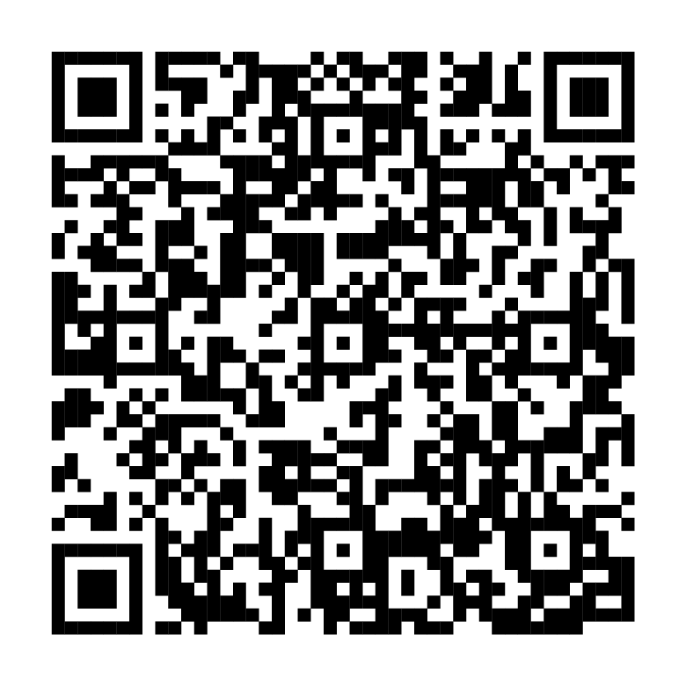
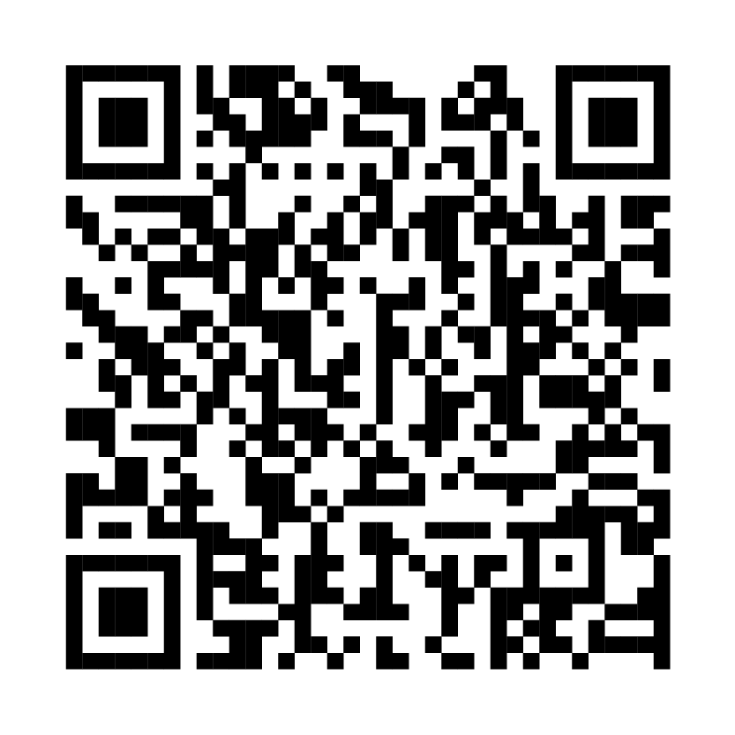
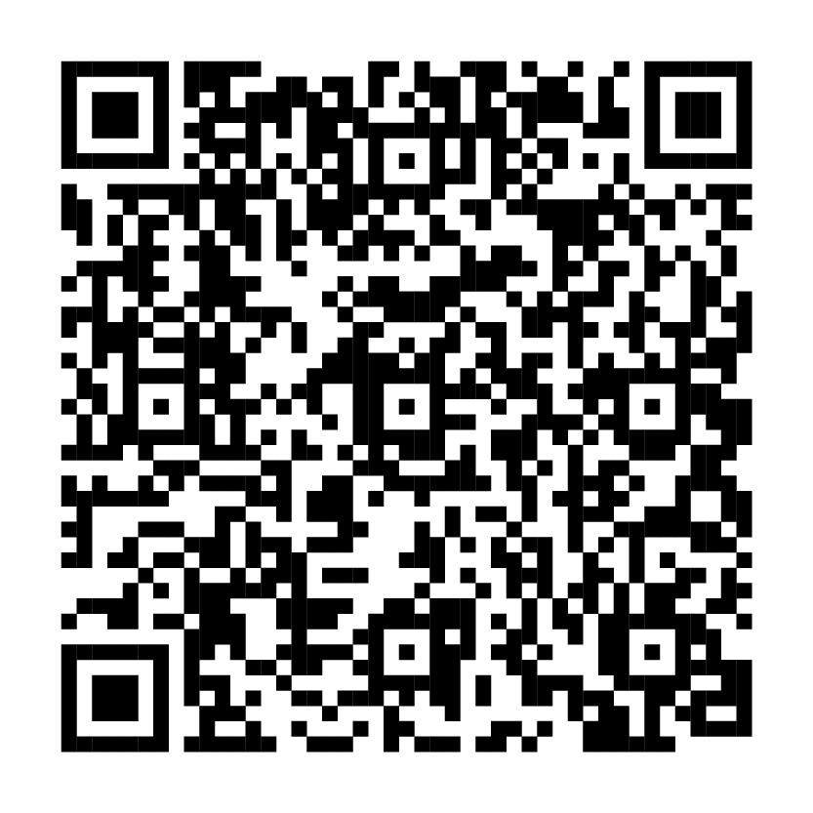
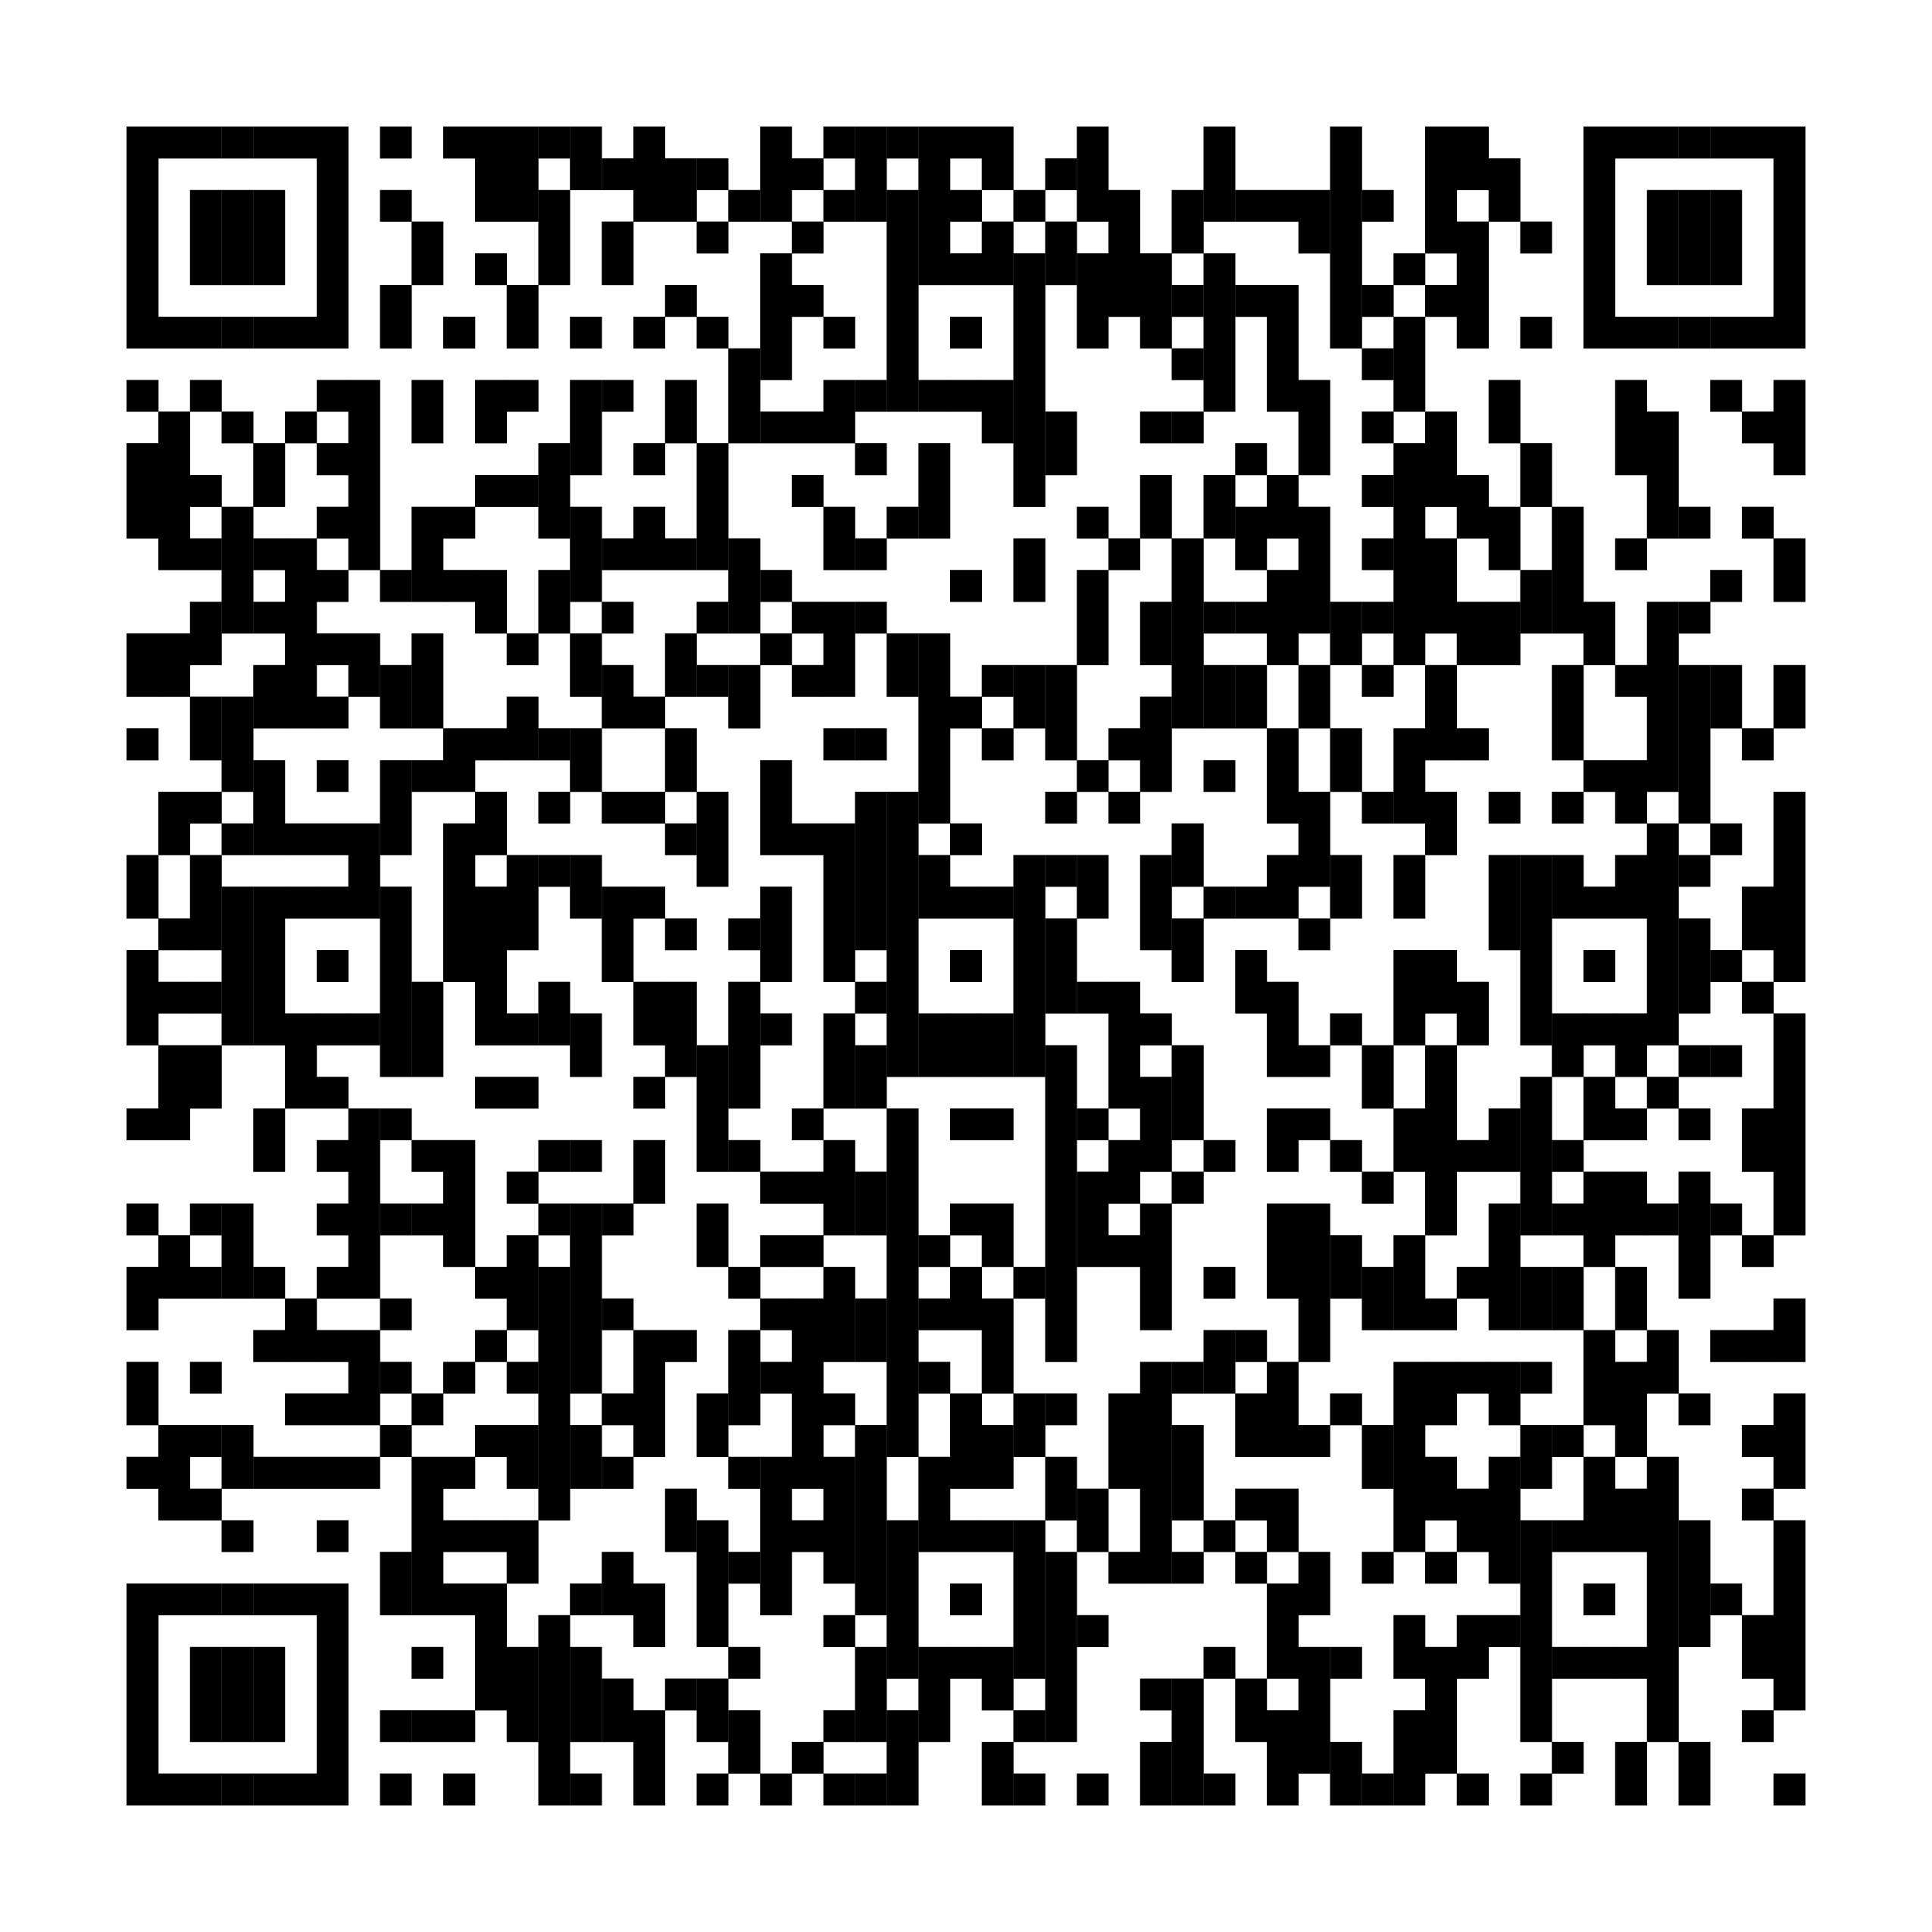
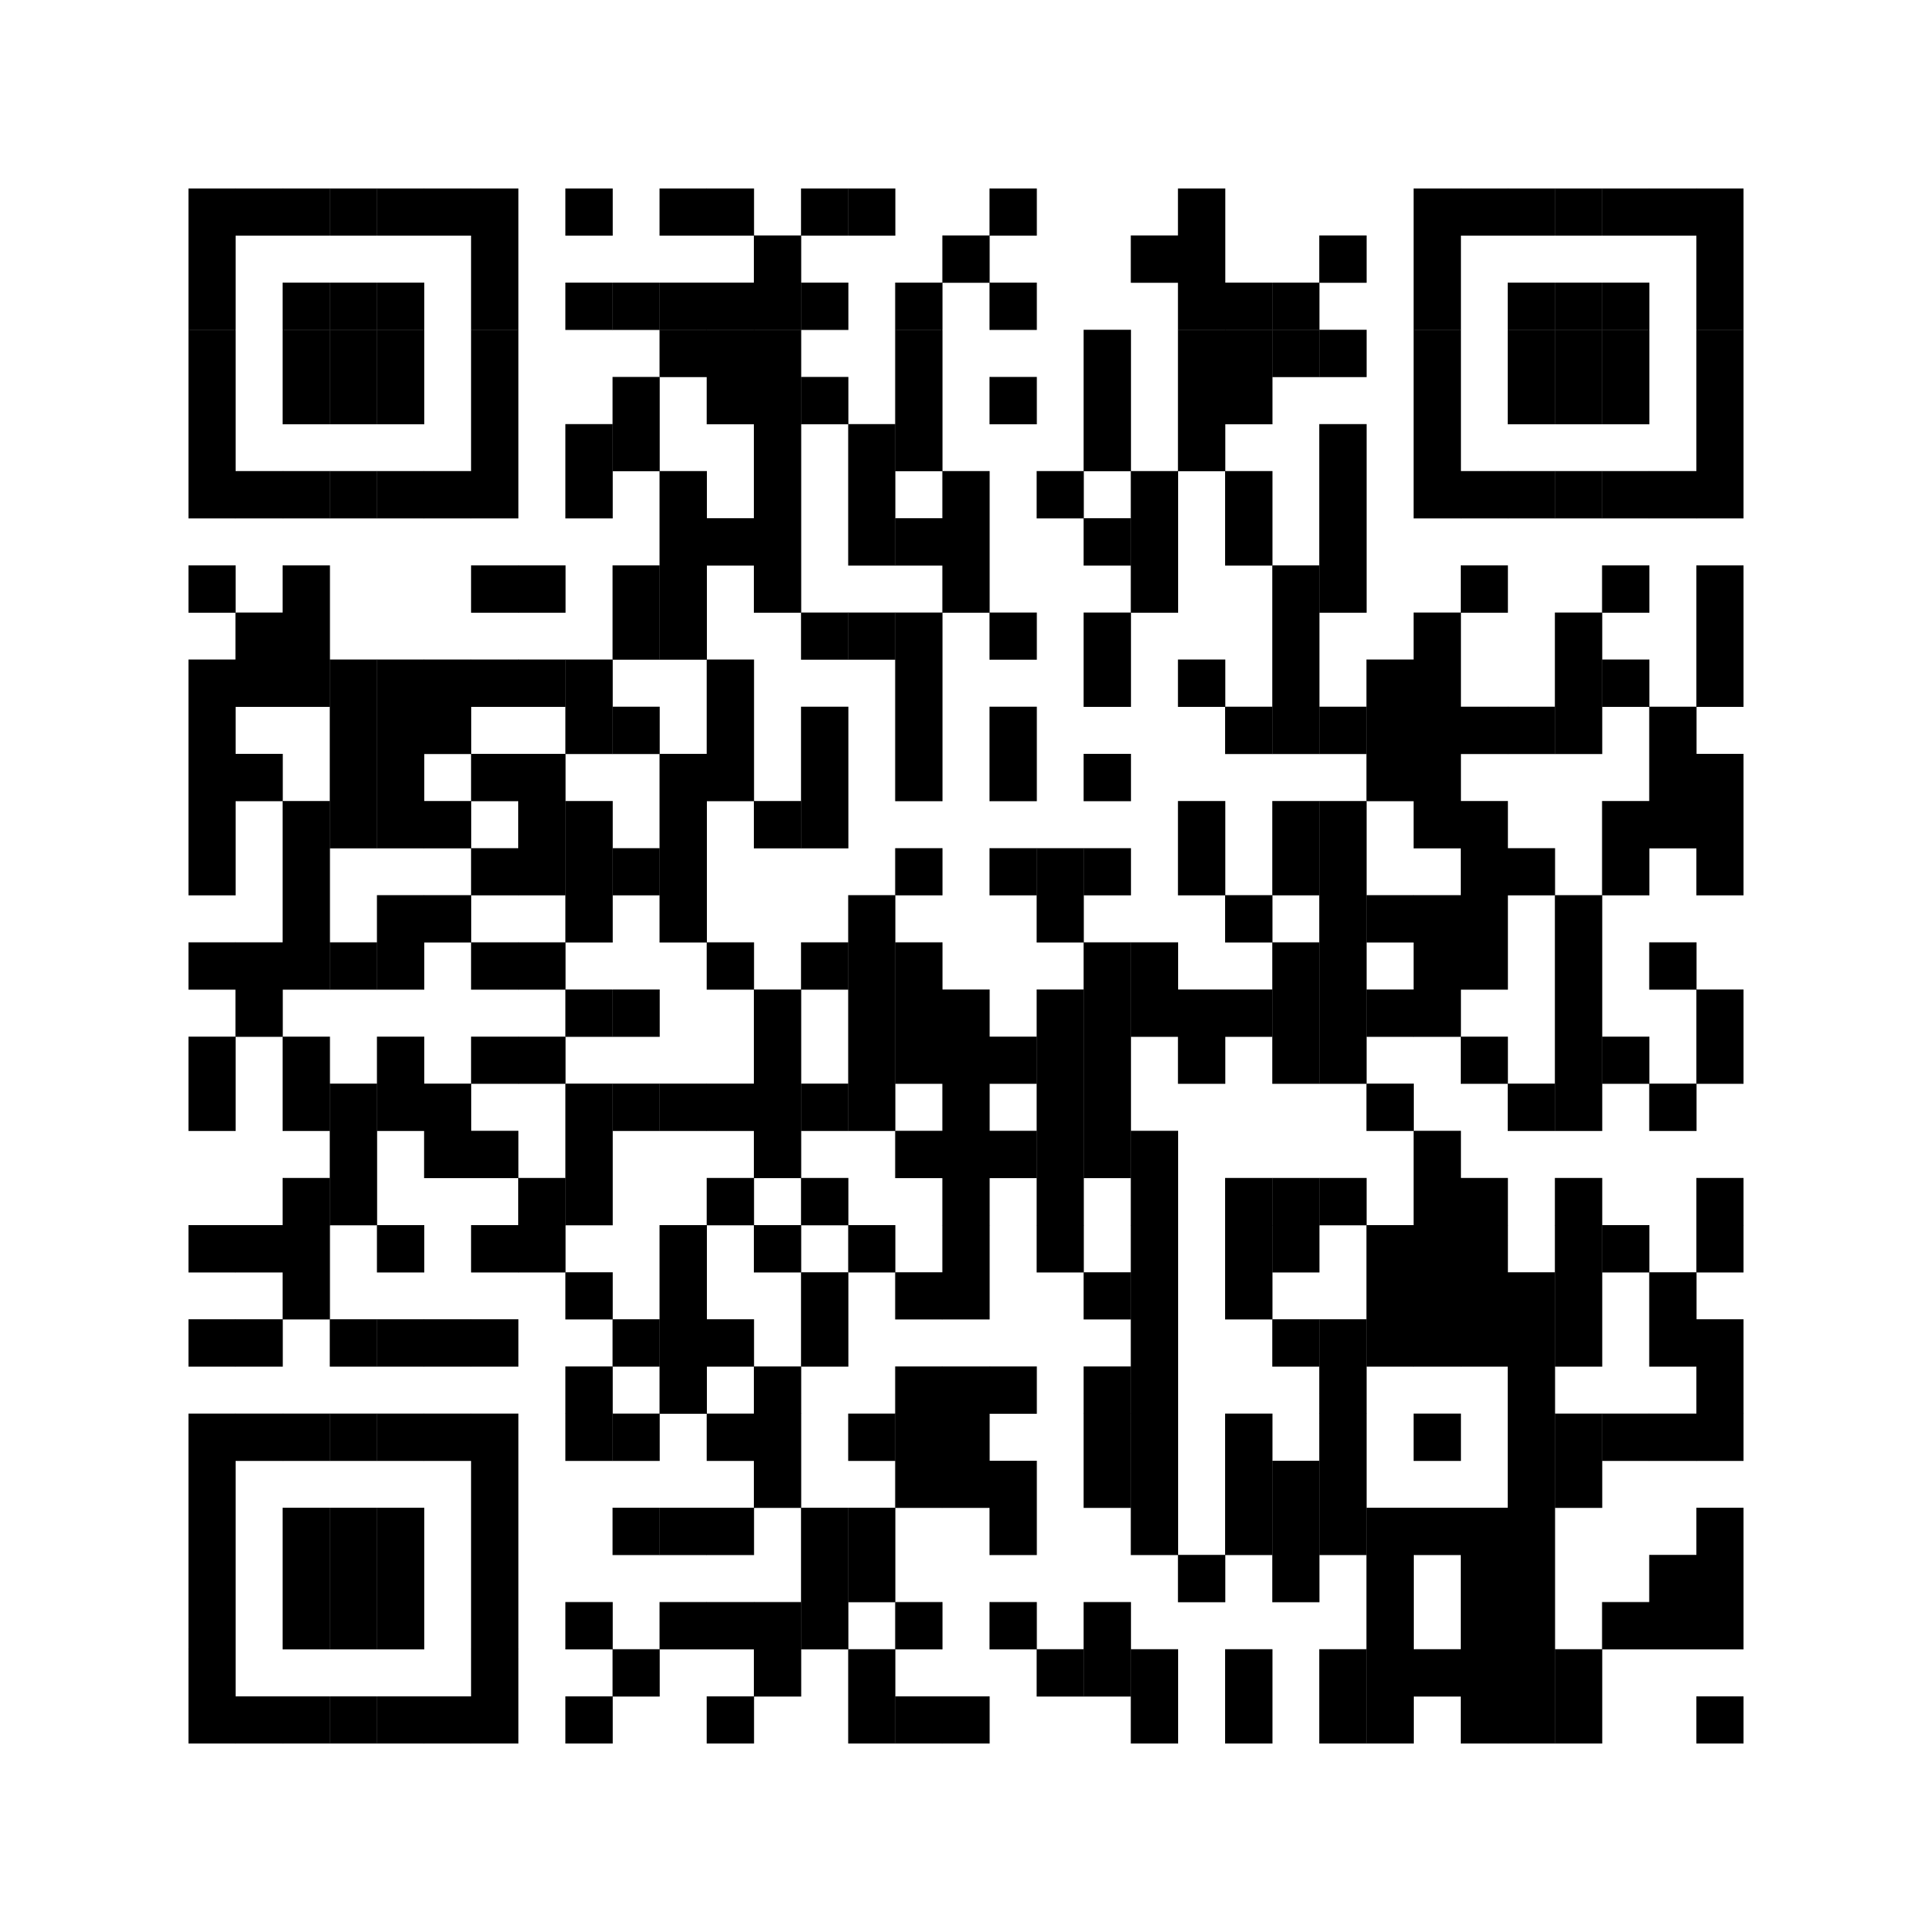
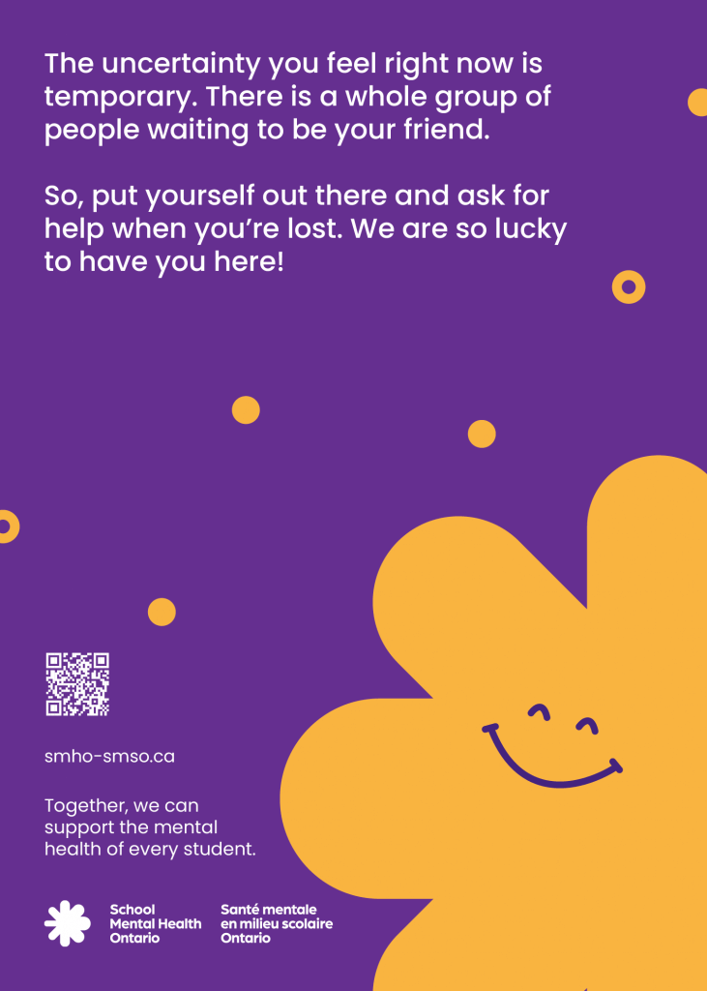
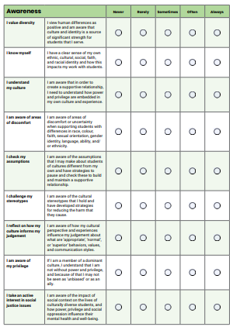



Explorer les ressources
ACCUEILLIR |  | INCLURE | COMPRENDRE | PROMOUVOIR | COLLABORER
 | Cartes de bienvenue pour soutenir les nouveaux élèves | Boîte à outils sur l’engagement des élèves | Outil d’autoréflexion sur l’humilité culturelle | Séries de graphiques conçus pour les médias sociaux | À vos côtés – site Web destiné aux parents/aidants naturels
Notes:
Invitez les participants à sélectionner une ressource pour explorer et identifier une approche qu’ils pourraient mettre en œuvre dans leur classe ou leur école. Cette activité peut être réalisée en groupe, individuellement ou en binôme. Offrez aux participants la possibilité de partager un résumé de leurs découvertes.

Slide 15
Comprenez le sujet 2
Notes:
Cette section correspond au contenu principal de l’apprentissage.

Slide 16
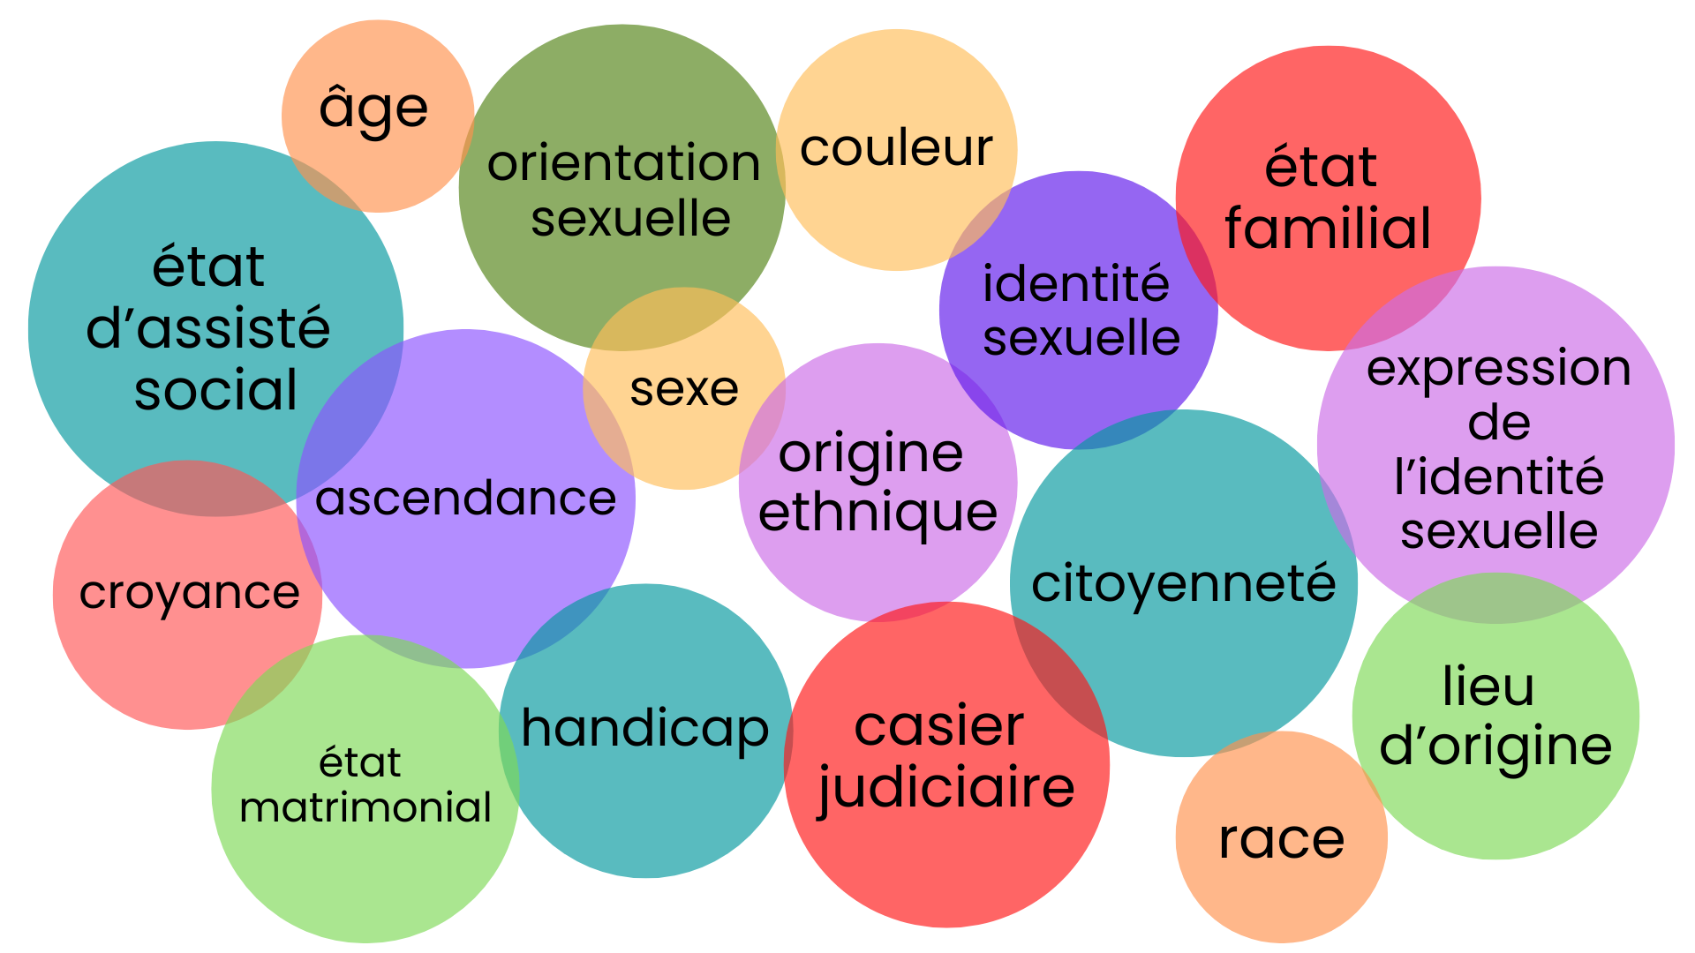
L’identité
Notes:
L’identité englobe les multiples dimensions par lesquelles une personne se définit. Cela peut inclure — sans s’y limiter — la race, le genre, l’orientation sexuelle, la culture, la religion ou la foi, l’état de santé physique ou mentale, ainsi que la situation socio‑économique.
L’identité et la santé mentale sont profondément interreliées. Ce que vous êtes façonne votre vécu et votre ressenti. Lorsque votre identité est reconnue, valorisée et célébrée, vous êtes davantage en mesure d’éprouver un fort sentiment de bien‑être, de connexion et de santé mentale positive.

Slide 17
Réfléchissez 3
Pensez à un moment où vous avez eu le sentiment que votre identité ou vos identités étaient valorisées.
Quel impact cela a-t-il eu sur votre santé mentale et votre bien-être?
Notes:
Affirmer et célébrer l’identité implique :
• d’établir des liens positifs en reconnaissant, en validant et en respectant l’identité unique de chaque personne (y compris, mais sans s’y limiter, la race, l’origine ethnique, le genre, l’orientation sexuelle, le contexte culturel, le statut socio-économique et les capacités).
• de donner la priorité aux connaissances et aux pratiques culturelles qui répondent aux besoins de chaque personne.

Slide 18

Vidéo : L’affirmation identitaire en matière de SM en milieu scolaire
Notes:
Veuillez regarder cette vidéo de 90 secondes pour en apprendre davantage sur la santé mentale en milieu scolaire dans une perspective d’affirmation identitaire.

Slide 19
Réfléchissez 4
Quels sont les points forts, les identités, les besoins et les soutiens naturels propres aux élèves que vous accompagnez?
Comment les appréciez-vous lorsqu’ils diffèrent de vous?
Que signifie collaborer avec les élèves et les parents/aidants naturels dans un esprit d’humilité culturelle?

Slide 20
Citations d’élèves
Normalisez les conversations sur la santé mentale et mettez en pratique des stratégies tout au long de l’année.
Élève de l’Ontario
Identifiez ce qui vous convient et ce qui ne vous convient pas, car chacun est différent après tout.
— Élève de l’Ontario
Montrez-nous des moyens décontractés de prendre soin de nous-mêmes et où aller si nous avons besoin d’aide.
— Élève de l’Ontario
Notes:
Tout au long des modules, nous nous sommes appuyés sur les commentaires des élèves concernant la santé mentale. C’est grâce à eux que nous sommes réunis aujourd’hui pour cet apprentissage. Voici quelques-uns de leurs commentaires. Les élèves nous indiquent également qu’ils souhaitent avoir davantage accès à des outils et à des formations pour prendre soin de leur santé mentale, gérer leur stress et savoir comment soutenir leurs amis.

Slide 21
Construisez votre boîte à outils

Slide 22
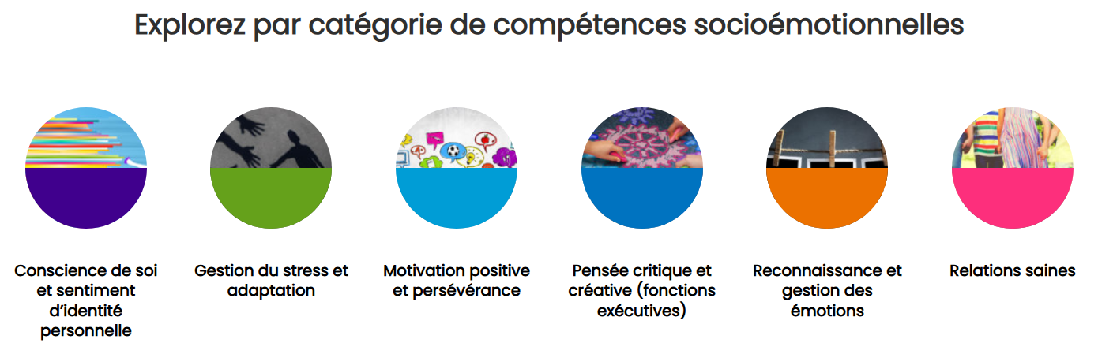
Pratiques quotidiennes pour favoriser la santé mentale
Notes:
Quatre versions de cette ressource sont disponibles :
La santé mentale au quotidien : une ressource pour la salle de classe : primaire
La santé mentale au quotidien : une ressource pour la salle de classe : secondaire
Foi et bien-être - Une ressource quotidienne qui appuie la santé mentale - Primaire
Foi et bien-être - Une ressource quotidienne qui appuie la santé mentale - Secondaire
Encouragez les participants à se rendre sur le site adapté à leur système scolaire et à l’âge et au niveau scolaire des élèves de leur classe. Ils peuvent choisir une catégorie et explorer une pratique en la lisant, en la montrant aux autres, en en discutant avec un partenaire ou en utilisant une autre méthode de leur choix. C’est également l’occasion de parler de la valeur des pratiques quotidiennes, par opposition à une approche de la santé mentale axée sur les « événements spéciaux ».

Slide 23
Allez plus loin

Slide 24
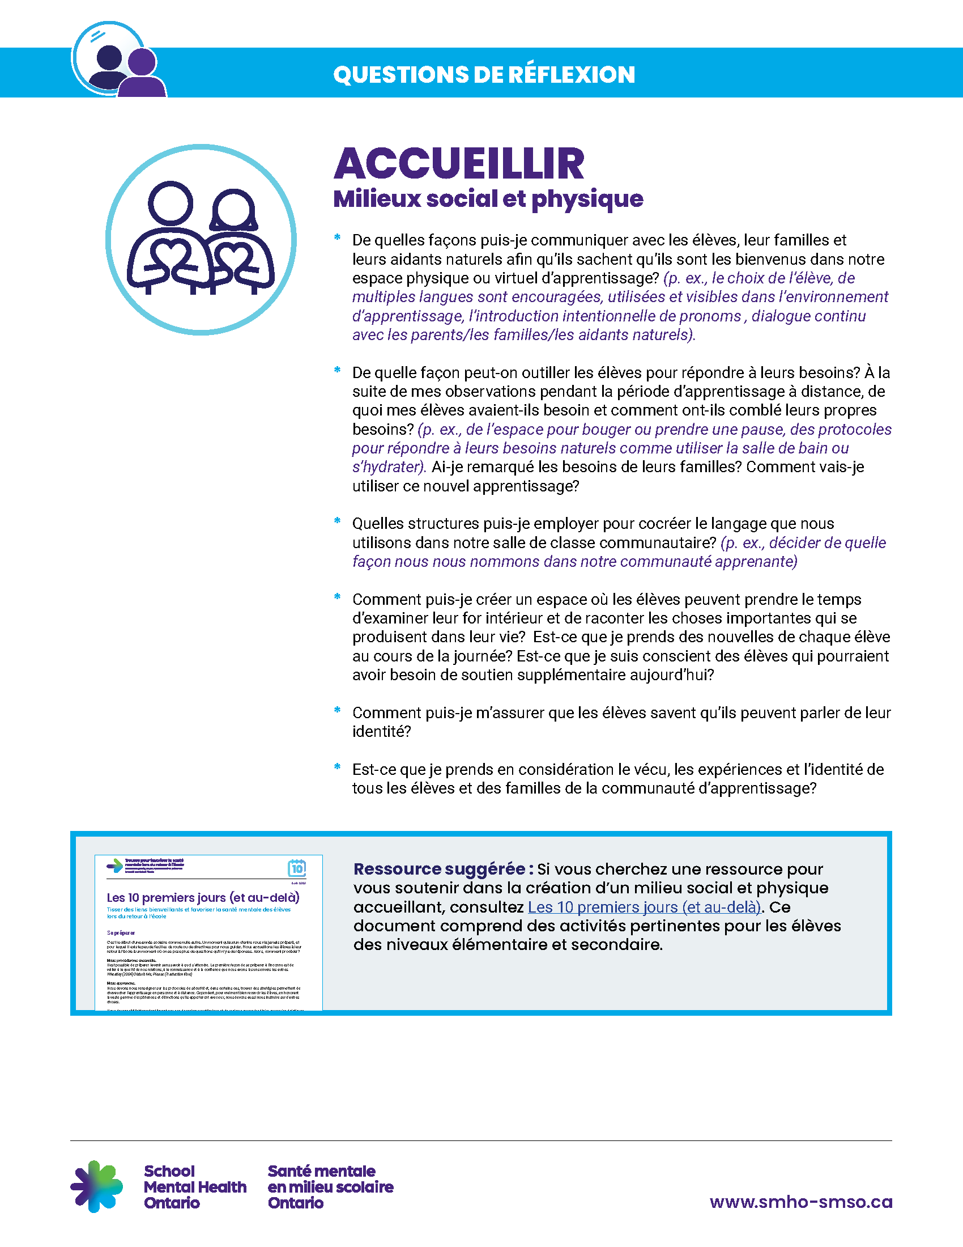
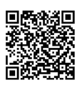
Outil de réflexion sur la santé mentale en classe
Encourage la réflexion sur la création d’une communauté scolaire favorisant la santé mentale
Suscite des idées d’actions visant à améliorer les conditions d’apprentissage
Fournit des stratégies possibles pour soutenir la santé mentale et le bien-être des élèves
Veuillez examiner les idées pour ACCUEILLIR les élèves et partager vos propres pratiques.
Notes:
Outil de réflexion sur la santé mentale en classe (https://smho-smso.ca/online-resources/outil-de-reflexion-sur-la-sante-mentale-en-classe/)
Il s’agit d’une occasion d’apprendre une nouvelle pratique et de confirmer celles que les membres du personnel scolaire utilisent déjà.

Slide 25
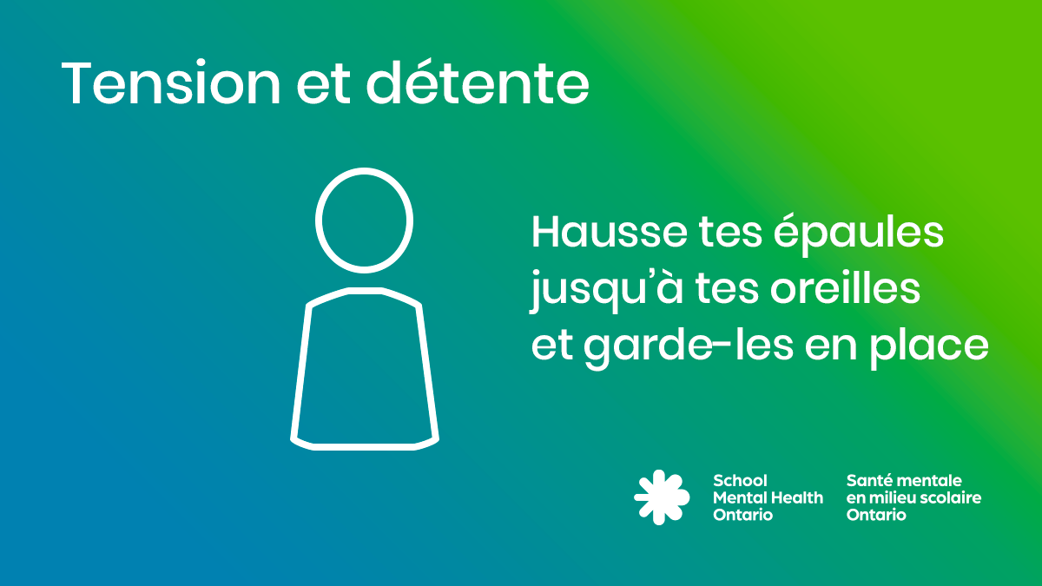
Vidéo : Serrer et relâcher
Notes:
Il s’agit d’une méthode simple pour passer à la partie suivante de la journée, qui peut également être utilisée avec des élèves. De nombreuses pratiques de santé mentale ne prennent que quelques instants.

Slide 26






Restez en contact avec SMS-ON
Nous espérons que vous continuerez la conversation en nous suivant sur Instagram et en vous inscrivant à la liste de diffusion de SMS-ON pour le personnel scolaire.
Instagram.com/smho-smso
Liste de diffusion

